Slide 1
МБДОУ №9 «Алёнушка»
Отчет по ИОП
«Развитие речевой активности у детей раннего дошкольного возраста посредством пальчиковых игр».
Воспитатель Кириленко Н.Н.
2020-2021гг

Slide 2
Актуальность выбранной темы Пальчиковые игры широко распространены в системе дошкольного образования. Ценность пальчиковых игр заключается в том, что они помогают в развитии мелкой моторики у детей дошкольного возраста, что позволяет сформировать координацию движений пальцев рук, развить речевую деятельность. Когда говорят о мелкой моторики, имеют в виду, скоординированные точные движения пальцами рук. Ребёнок, у которого достаточно хорошо развита мелкая моторика, умеет логически рассуждать, у него высокий уровень развития памяти и мышления, связной речи. Игры с пальчиками - это не только стимул для развития речи и мелкой моторики, но и один из вариантов радостного общения.

Slide 3
Цель: совершенствование профессиональной деятельности и повышение профессиональной компетентности по данной теме. Задачи: -изучить и систематизировать теоретический и практический материал по теме; -повысить собственный уровень знаний путем изучения необходимой литературы; -разработать перспективный план работы с детьми; -подготовить диагностику на начало и конец учебного года; -составить картотеку пальчиковых игр для детей раннего возраста; -повысить компетентность родителей в вопросах развития речи детей через пальчиковые игры.

Slide 4
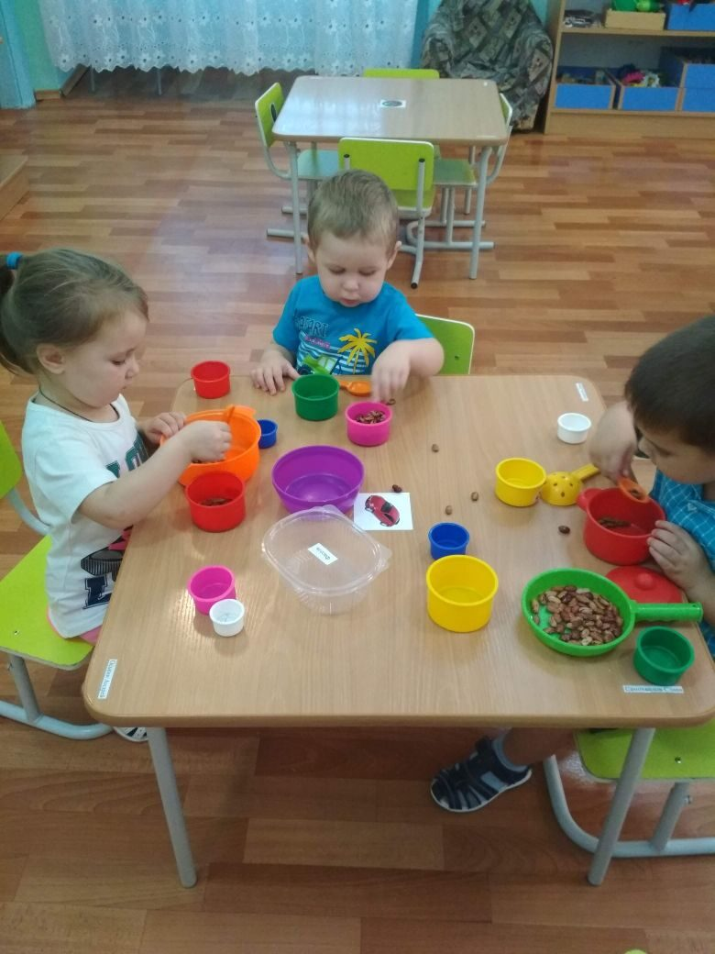
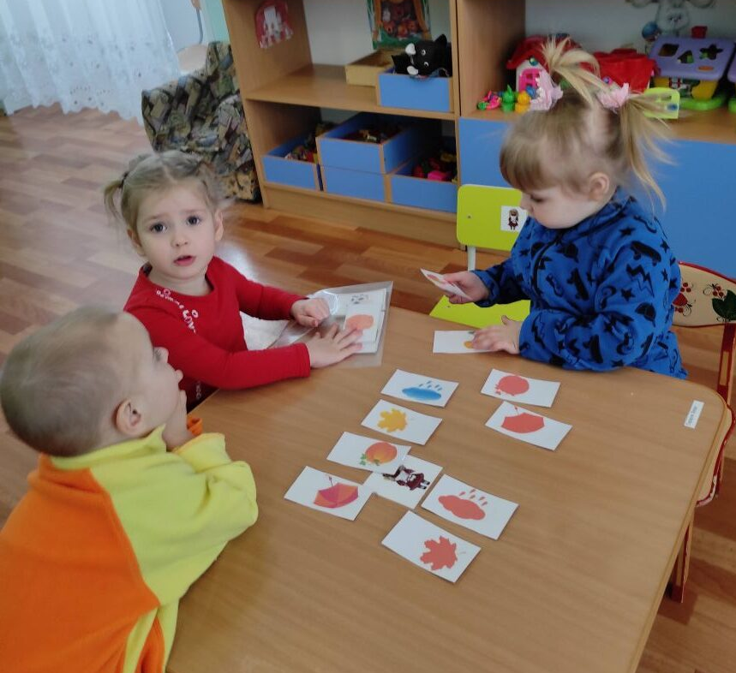
Игры с природным материалом, крупами

Slide 5
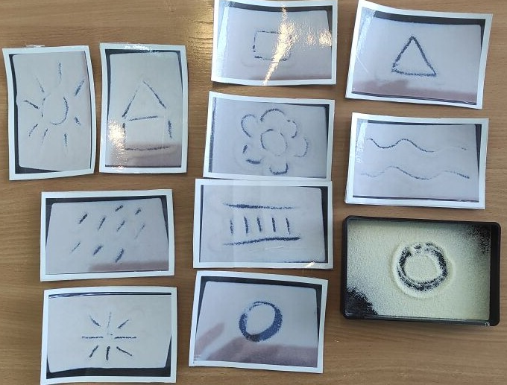
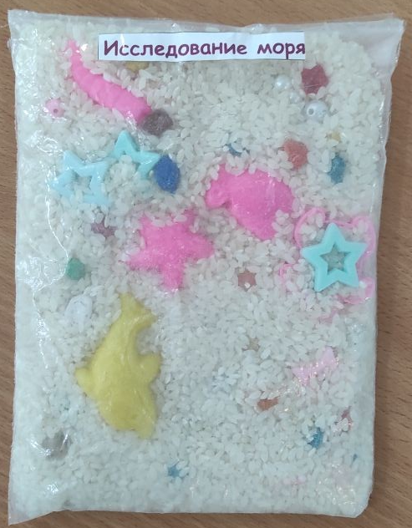

Slide 6
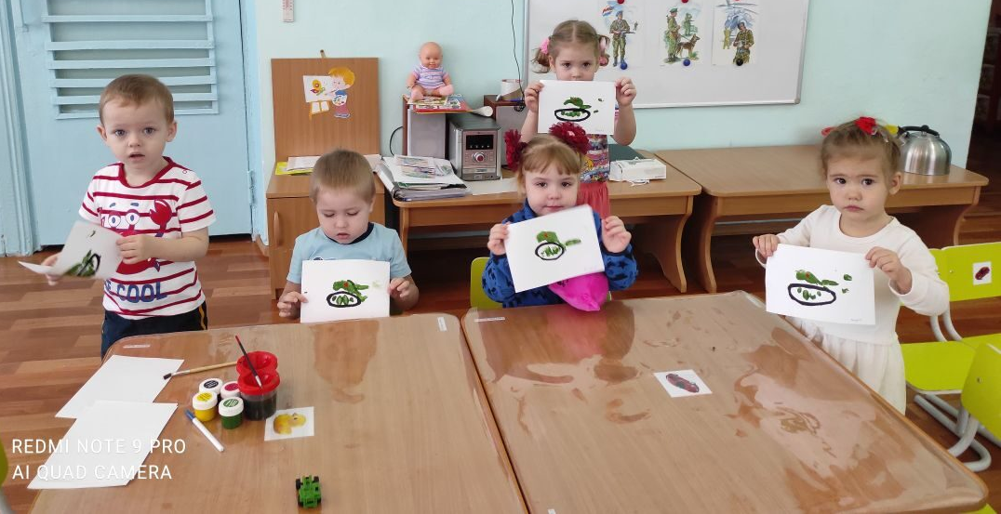
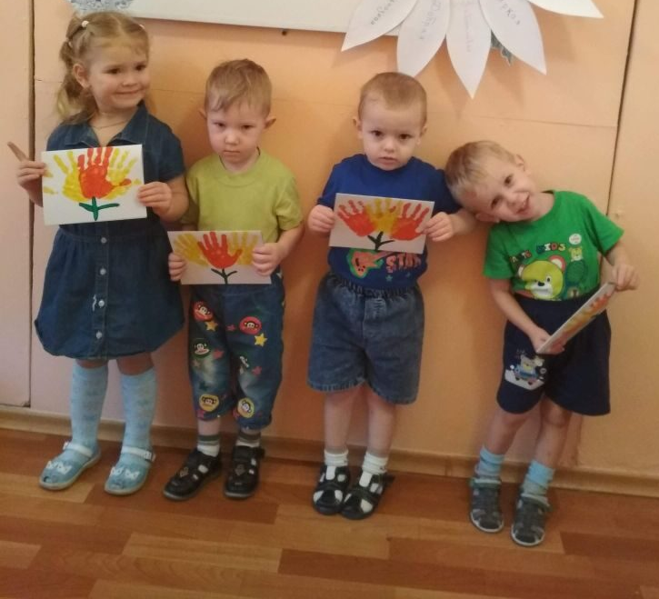
Рисование пальчиками и при помощи кисти рук

Slide 7
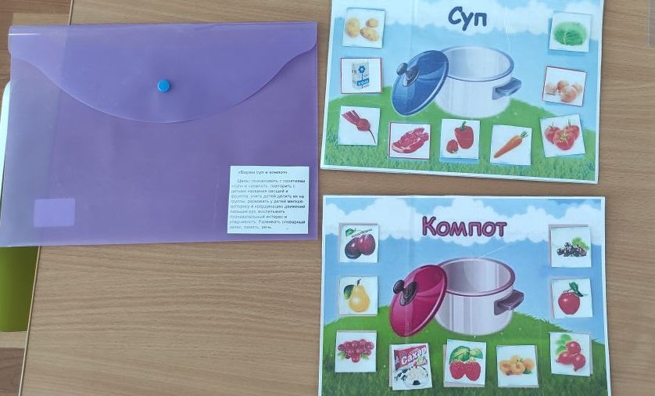
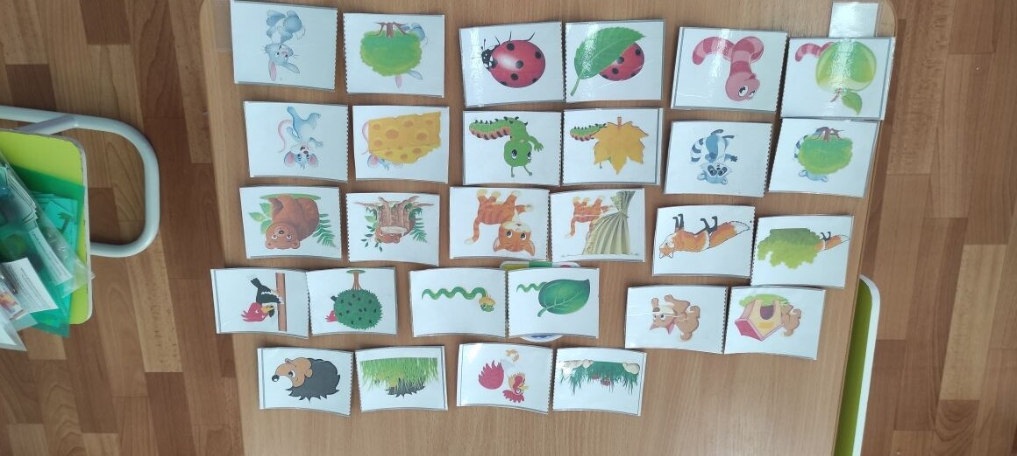
Игры с прищепками, различные дидактические игры

Slide 8
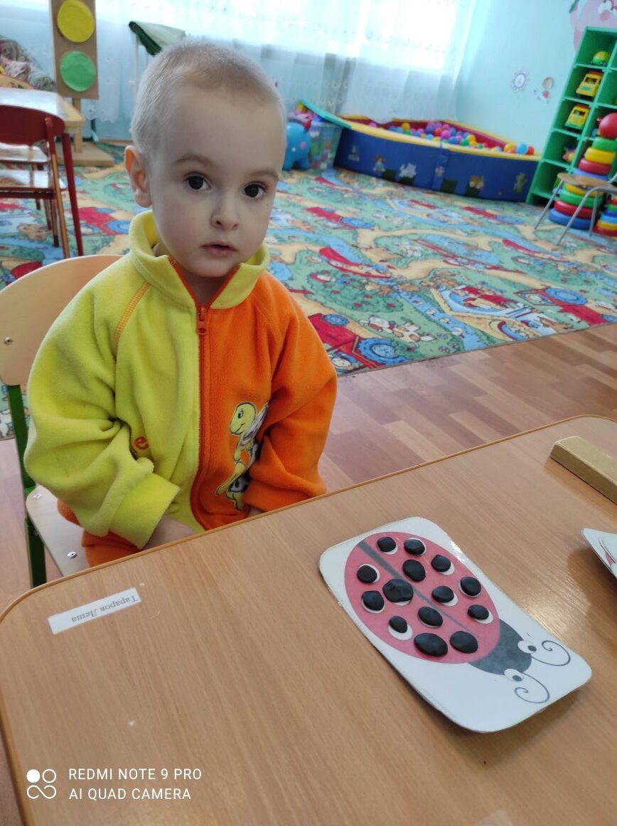
Игры
«Пластилиновые заплатки»

Slide 9
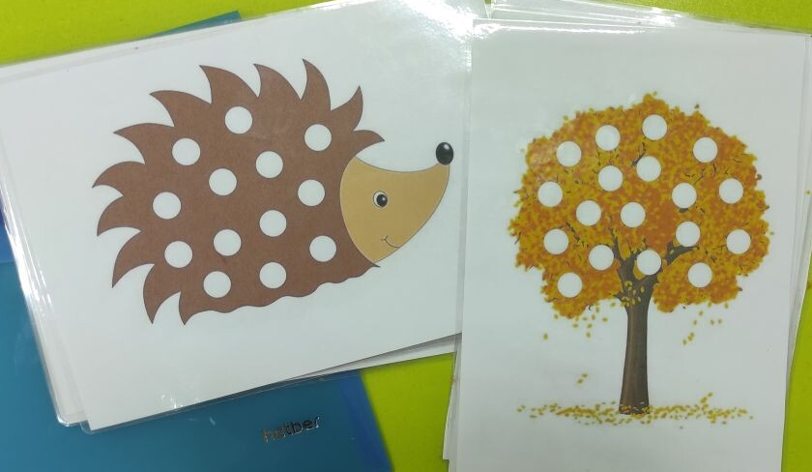
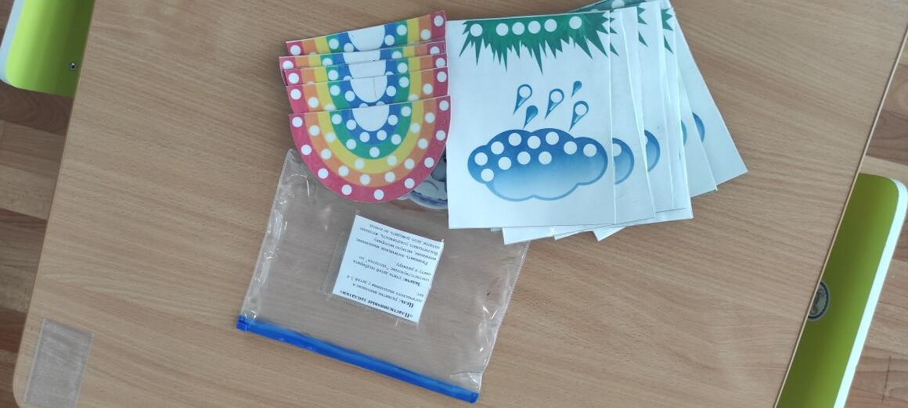

Slide 10
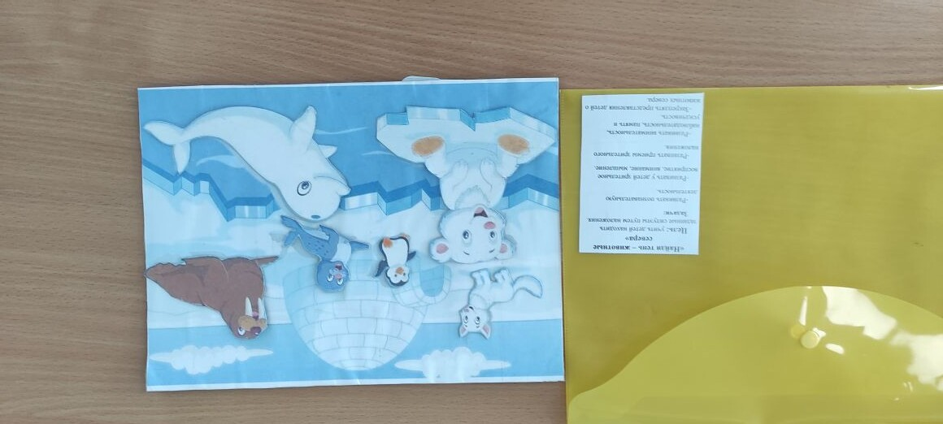
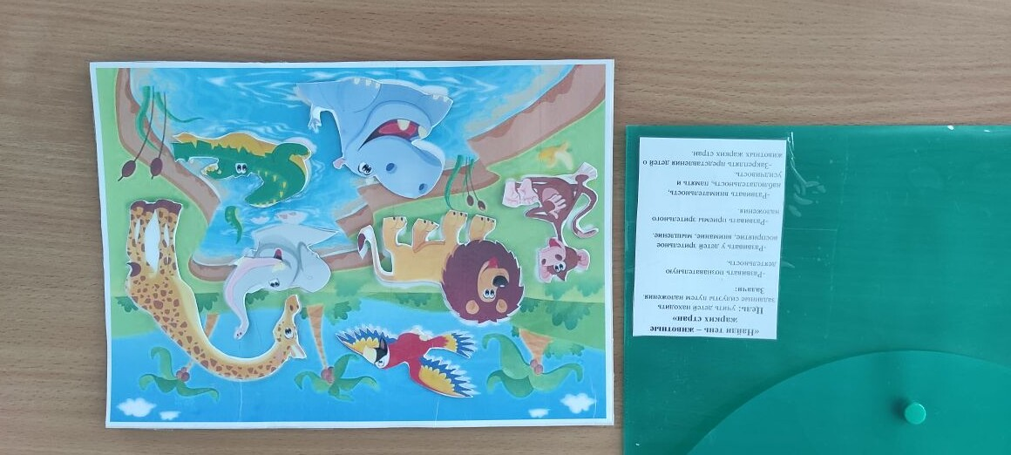
Игры «Найди тень»

Slide 11
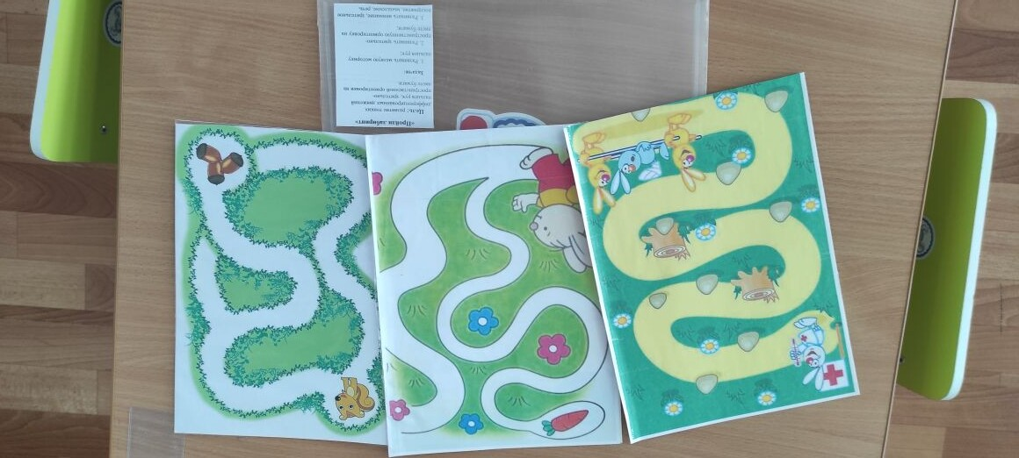
Игры «Лабиринты»

Slide 12
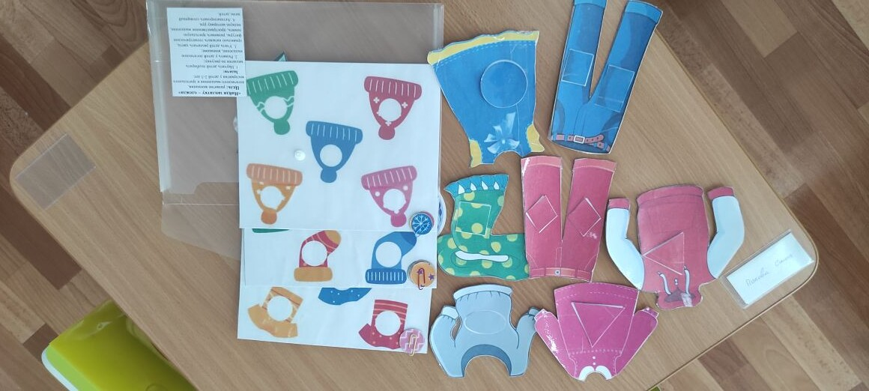
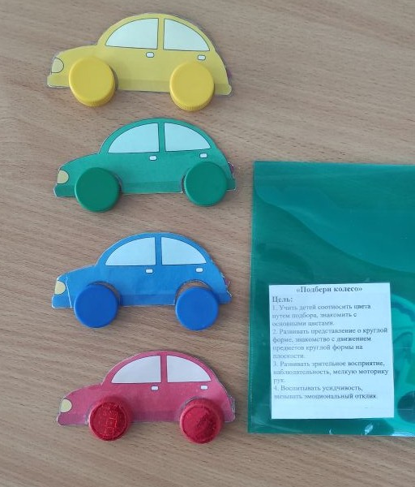
Игры «Найди заплатку», «Подбери колеса»

Slide 13
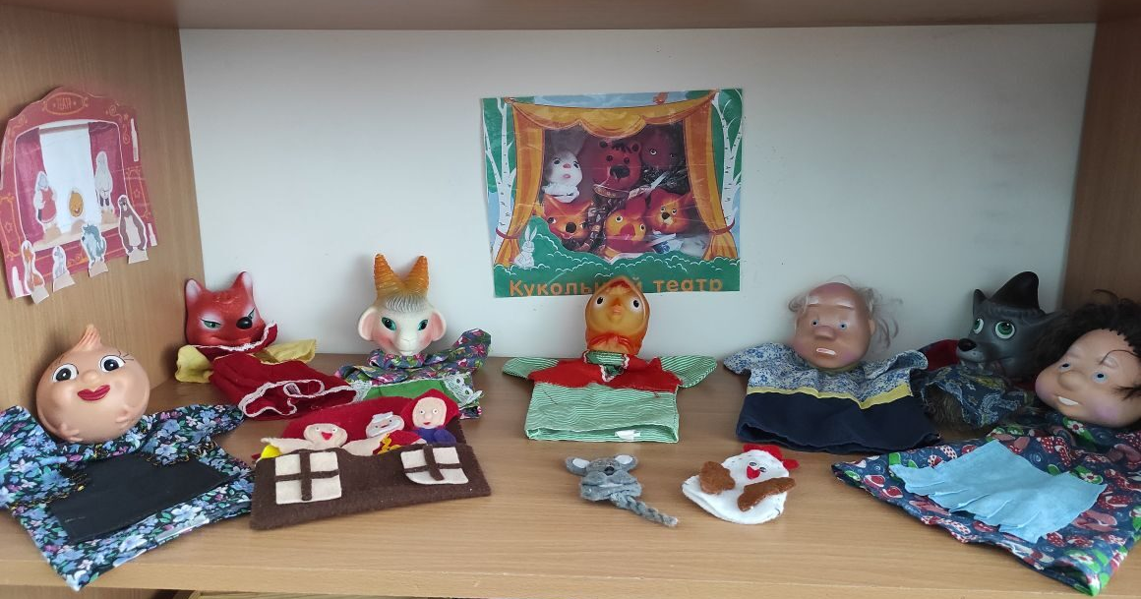
Игры с пальчиковым театром и би-ба-бо

Slide 14
Вывод: в результате изготовленных игр развивается мелкая моторика, кисти рук приобретают подвижность, гибкость, развивается речь детей. Дети проявляют интерес к пальчиковым играм, используют элементы пальчиковой гимнастики в своих играх. На конец года у детей стала более развита мелкая моторика, заметно улучшилась, активизировалась речь, обогатился словарный запас. Большинство детей научилась правильно держать столовые приборы. Дети получают большое удовольствие от творческой, совместной деятельности, стремятся к познанию окружающего мира.
Таким образом целенаправленная, регулярно осуществляемая работа по развитию речи детей посредством пальчиковых игр позволила добиться положительных результатов в речевом развитии детей.

